Slide 1
PROBABILITAS DAN DISTRIBUSI 1
PROGRAM STUDI TEKNIK INFORMATIKA
UIN MAULANA MALIK IBRAHIM MALANG
MATA KULIAH STATISTIKA (SEMESTER 2)
ASHRI SHABRINA AFRAH., M.T

Slide 2
PROBABILITAS (PELUANG)
Probabilitas (peluang) kejadian A adalah jumlah bobot semua titik sampel yang termasuk A. Beberapa ketentuan tentang probabilitas, antara lain:
0 ≤ P(A) ≤ 1
P(Ø) = 0
P(S) = 1

Slide 3
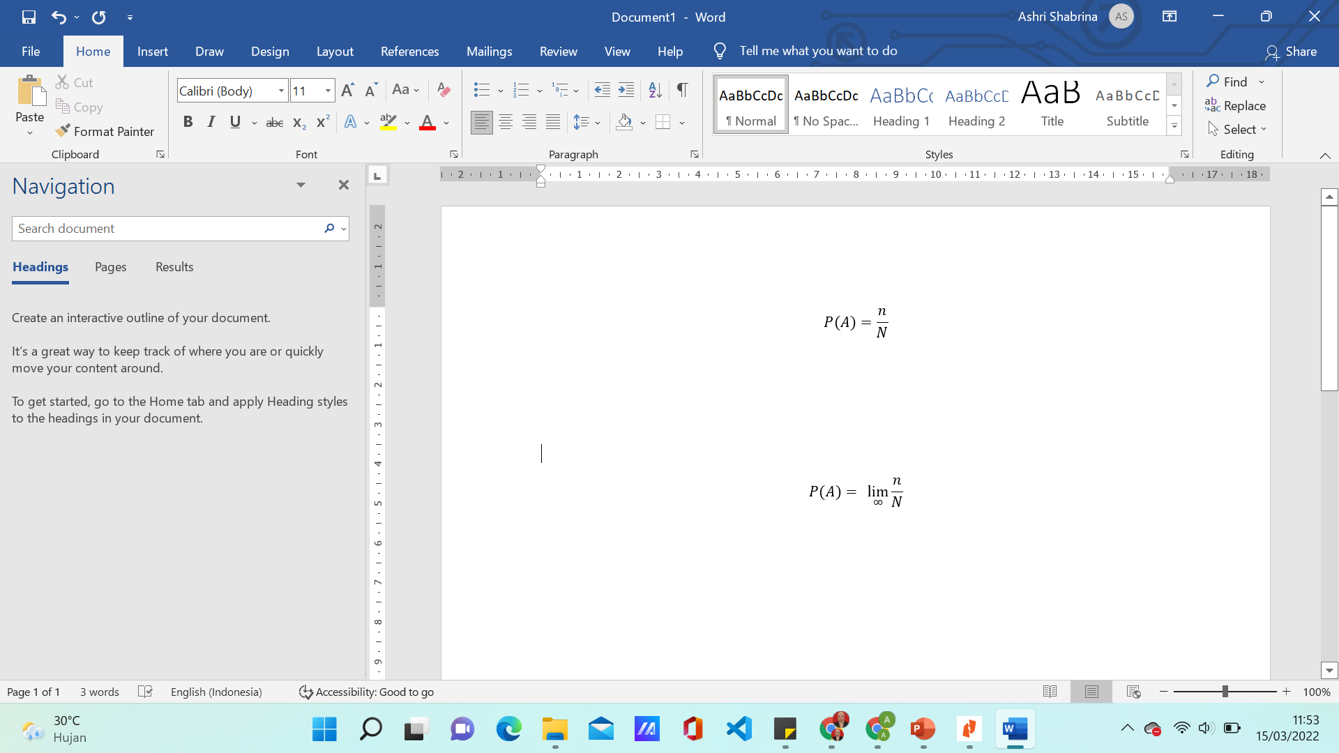
PROBABILITAS (PELUANG)
Dalam perumusan klasik, bila suatu percobaan dapat menghasilkan N macam hasil yang berkemungkinan sama, dan bila tepat sebanyak n dari hasil berkaitan dengan kejadian A, maka peluang kejadian A adalah:

Slide 4
PROBABILITAS (PELUANG)
Dalam perumusan empiris, probabilitas dihitung berdasarkan frekuensi relatif dari kejadian, dengan syarat jumlah percobaannya sangat banyak (tak terhingga). Bila jumlah percobaan N sangat banyak (tak terhingga), maka probabilitas dari kejadian A adalah:

Slide 5
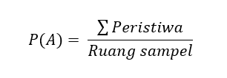
PROBABILITAS PERISTIWA SEDERHANA
Probabilitas peristiwa sederhana untuk peristiwa A dinyatakan dengan:
Ciri-ciri probabilitas peristiwa sederhana:
Nilai probabilitasnya 0 ≤ P(A) ≤ 1
Jumlah seluruh nilai probabilitasnya sama dengan 1

Slide 6
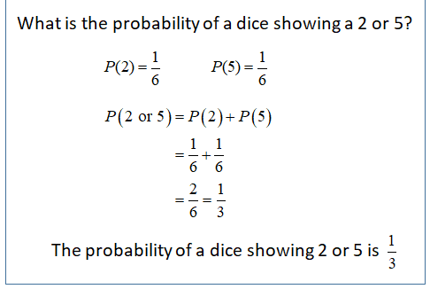

PROBABILITAS PERISTIWA MUTUALLY EXCLUSIVE
Kejadian A dan Kejadian B dikatakan mutually exclusive atau saling eksklusif, apabila Kejadian A menyebabkan tidak terjadinya Kejadian B, begitu pula sebaliknya. Pada kejadian saling eksklusif, tidak terdapat irisan antara Kejadian A dan Kejadian B ($A∩B=∅$).

Slide 7
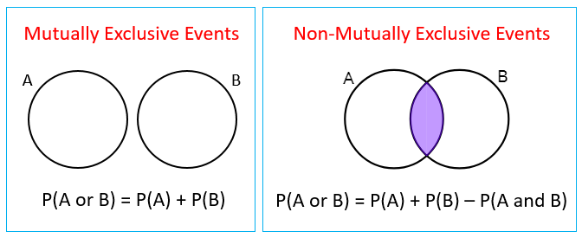

PROBABILITAS PERISTIWA NON-MUTUALLY EXCLUSIVE
Kejadian A dan Kejadian B dikatakan non-mutually exclusive atau tidak saling eksklusif apabila keduanya dapat terjadi pada waktu yang sama ($A∩B≠∅)$. Terdapat irisan pada Kejadian A dan Kejadian B.

Slide 8
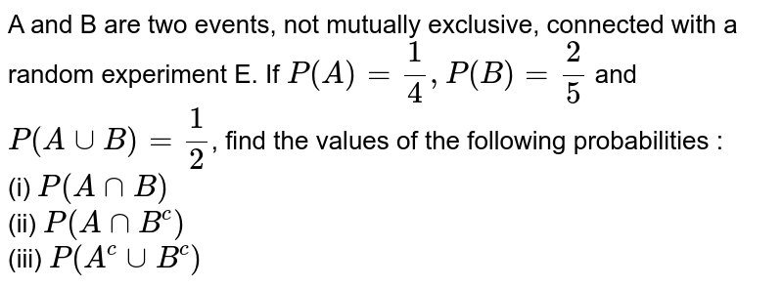
PROBABILITAS PERISTIWA NON-MUTUALLY EXCLUSIVE (SOAL)

Slide 9
PROBABILITAS PERISTIWA NON-MUTUALLY EXCLUSIVE (SOAL)
A
B
A
B

Slide 10
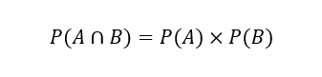
PROBABILITAS PERISTIWA INDEPENDEN
Dua kejadian dikatakan saling bebas atau independent jika terjadinya atau tidak terjadinya peristiwa yang satu tidak mempengaruhi atau dipengaruhi oleh lainnya (Sudjana, 2004)
Kejadian A dan B dikatakan independent jika:

Slide 11
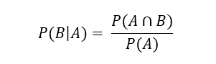

PROBABILITAS PERISTIWA DEPENDEN
Dua kejadian yang terjadi berurutan dikatakan dependent (kejadian bersyarat) apabila terjadinya kejadian pertama mempengaruhi kejadian kedua. Jika terjadinya Kejadian A mempengaruhi kejadian B, maka probabilitas Kejadian B ($P(B|A)$) adalah:

Slide 12
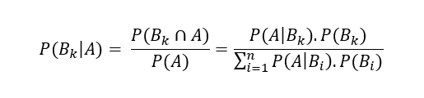

ATURAN BAYES
Jika $\{B_{1},B_{2},B_{3}, …,B_{n}\}$ merupakan himpunan kejadian yang merupakan sekatan dari ruang sampel S, dan A adalah elemen dari ruang sampel S, maka nilai dari $P\left(B_{k} | A\right)$ adalah:

Slide 13
Variabel acak
Variabel acak (random variable) adalah fungsi bernilai real yang harganya ditentukan oleh tiap-tiap anggota dalam ruang sampel.
Variabel acak ada 2 jenis, yaitu variable acak kontinyu dan variable acak diskrit.
Contoh: Bila 1 mata uang dilempar 3 kali dan variabel acak X menyatakan banyaknya angka yang muncul, maka x yang menyatakan nilai X yang mungkin memiliki harga 0, 1, 2, atau 3.

Slide 14
VARIABEL ACAK DISKRIT
Variabel acak diskrit adalah variable acak yang terdiri atas bilangan bulat dan merupakan hasil dari pencacahan.
Ruang sampel adalah kumpulan seluruh titik sampel. Apabila suatu ruang sampel mengandung titik sampel yang berhingga banyaknya, atau suatu deretan anggota yang banyaknya sama dengan banyaknya bilangan bulat, maka ruang sampel tersebut disebut dengan ruang sampel diskrit, dan variabel acak di dalam ruang sampel tersebut dinamakan variable acak diskrit.

Slide 15
VARIABEL ACAK KONTINYU
Variabel acak kontinyu adalah variable yang nilainya berada di antara bilangan bulat dan diperoleh dari hasil pengukuran.
Bila ruang sampel mengandung titik sampel yang tak terhingga dan sama banyaknya dengan jumlah titik di dalam sepotong garis, maka ruang sampel tersebut dinamakan ruang sampel kontinyu, dan variable acak di dalamnya disebut dengan variable acak kontinyu.

